Slide 1

Las doce pruebas del noviazgo

Slide 2
NOVIAZGO…
“El noviazgo consiste en una asociación de un hombre y una mujer, guiados por Dios con suficiente grado de madurez que han experimentado una atracción recíproca, basados en rasgos o preferencias comunes, con el propósito definido de unirse en matrimonio en un tiempo prudencial”

Slide 3

PRUEBA DEL SUPERMERCADO
1

Slide 4

Es indispensable salir de compras con la persona con quien está pensando casarse. En estas salidas a las tiendas te darás cuenta de sus gustos y de sus tendencias al comprar.

Slide 5

¿Es el o ella un comprador(a) compulsivo(a)? ¿Trata de economizar o gasta todo en una salida? ¿Tiene una clara definición entre deseo y necesidad?

Slide 6
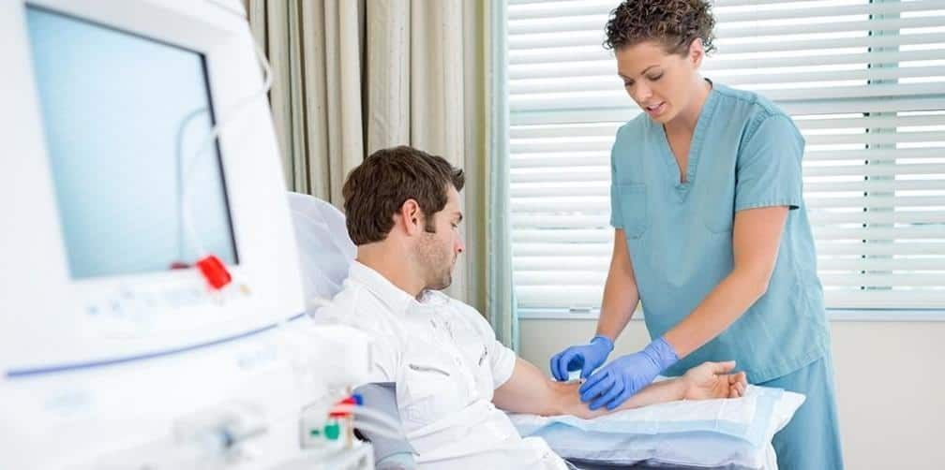
PRUEBA DEL RESFRIADO
2

Slide 7
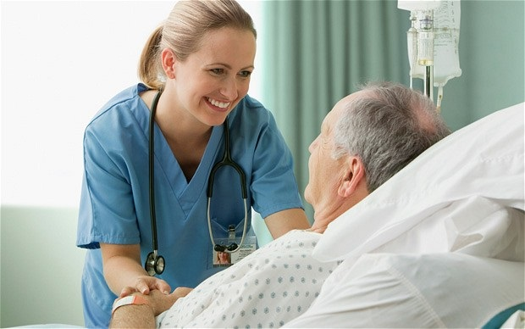
Es de gran utilidad ver a la persona en una situación incómoda, ya sea en enfermedad o dolor. Se tendría oportunidad de ver su reacción, su humor, su comportamiento

Slide 8
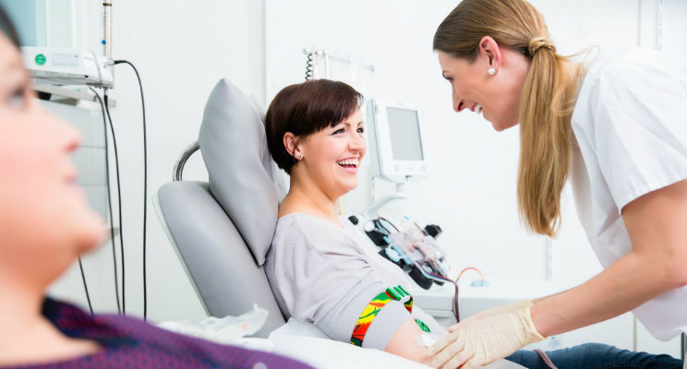
Es natural que cualquier ser humano cambie su modo de actuar, pero es bueno preguntarse: ¿Estoy dispuesto a sobrellevarla cuando pase por esos períodos de enfermedad? ¿Esas deficiencias de salud generarán problemas en nuestro matrimonio?

Slide 9

PRUEBA DE LA AMISTAD
3

Slide 10
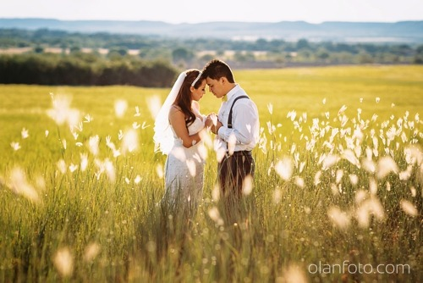
Si la persona de la que estás enamorado(a) no es tu mejor amigo(a) o no es con la que tienes más confianza, entonces todavía no es el mejor momento para dar un paso más adelante.

Slide 11
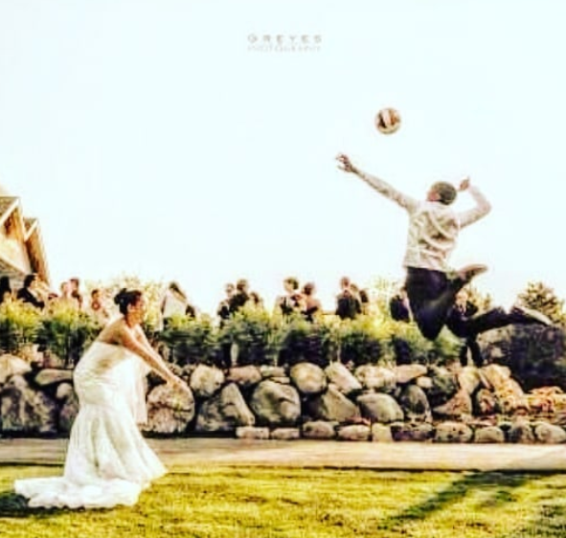
Es determinante que haya comprensión mutua, que sea tu confidente, pues de no ser así, más adelante puede buscar a otra persona para contar sus intimidades o disfrutar los mejores momentos. !Cuidado! La amistad debe ser exclusiva y recíproca

Slide 12
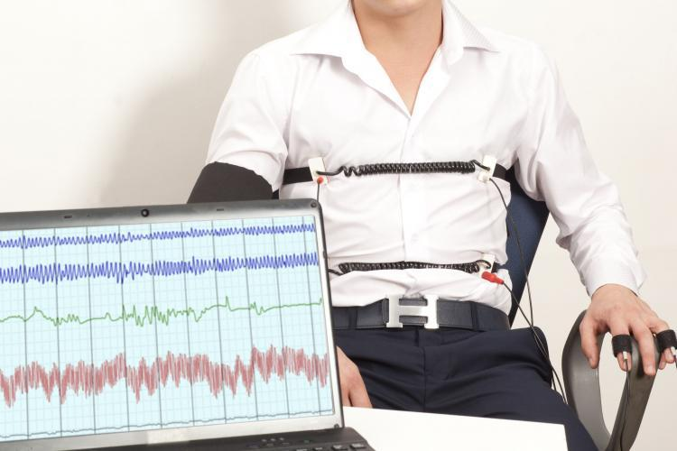
PRUEBA DE LA VERDAD
4

Slide 13

Es imprescindible que haya veracidad en la relación de aquellos que pretenden contraer matrimonio, pues si no la hay desde ahora es muy probable que no la habrá después. Si te ha mentido no es la mejor persona para unir tu vida.

Slide 14
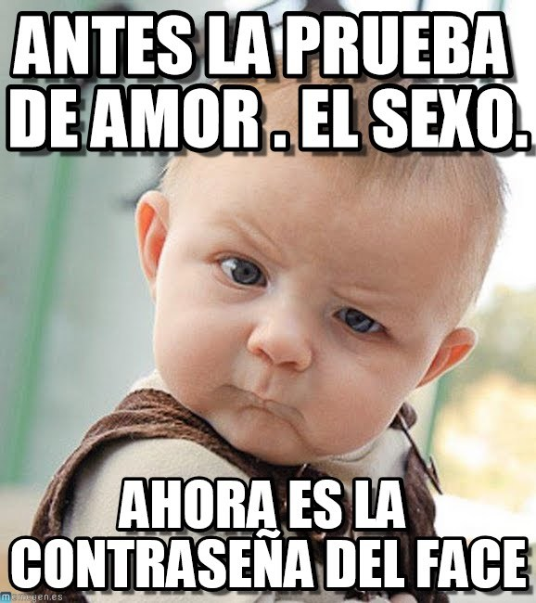
PRUEBA DE “AMOR”
5

Slide 15
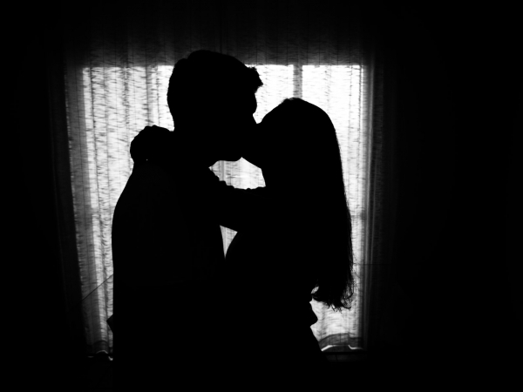
No te ama de verdad una persona que te pide “una prueba de amor” (intimidad sexual), es casi una regla que si te lo pide ahora ya lo ha hecho en el pasado y lo hará en el futuro con alguien más. Si te ama de verdad buscará conservar tu honor.

Slide 16
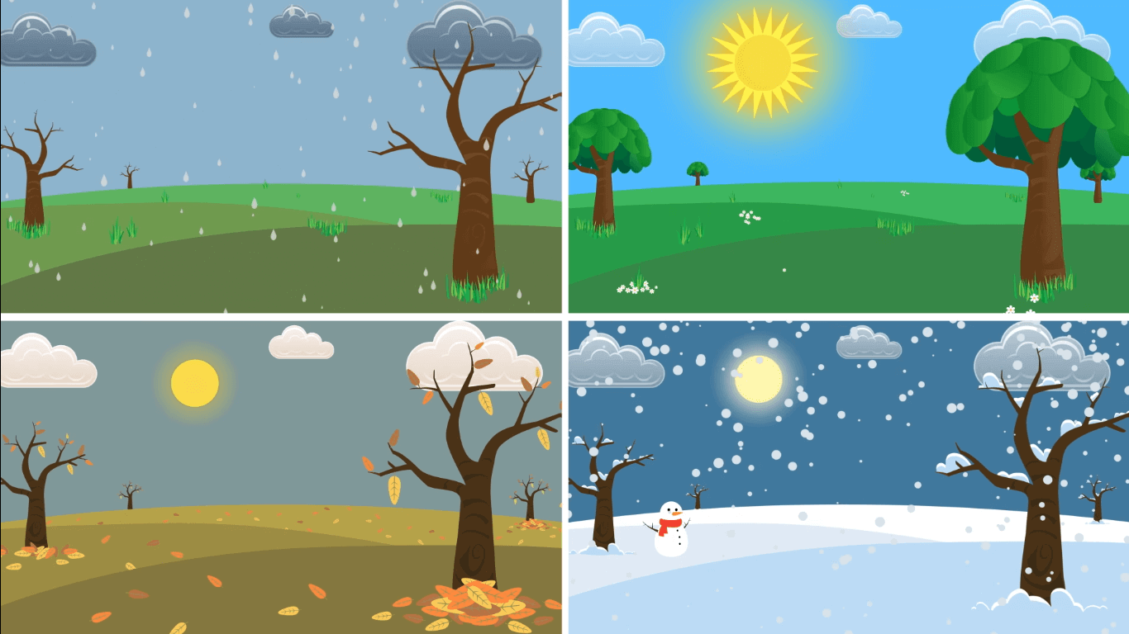
PRUEBA DE LAS ESTACIONES
6

Slide 17
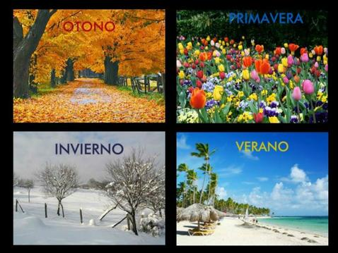
La pareja no está lista para ir al altar hasta que haya visto pasar las cuatro estaciones. Es necesario conocerse bien el uno al otro y las dos familias. La pareja debe madurar paulatinamente y esto es posible con el paso del tiempo.

Slide 18

PRUEBA DE LA MATEMÁTICA BÍBLICA
7

Slide 19

Los que intentan contraer matrimonio deben saber que la suma de 1 + 1 = 1 Gen. 2:23, 24

Slide 20
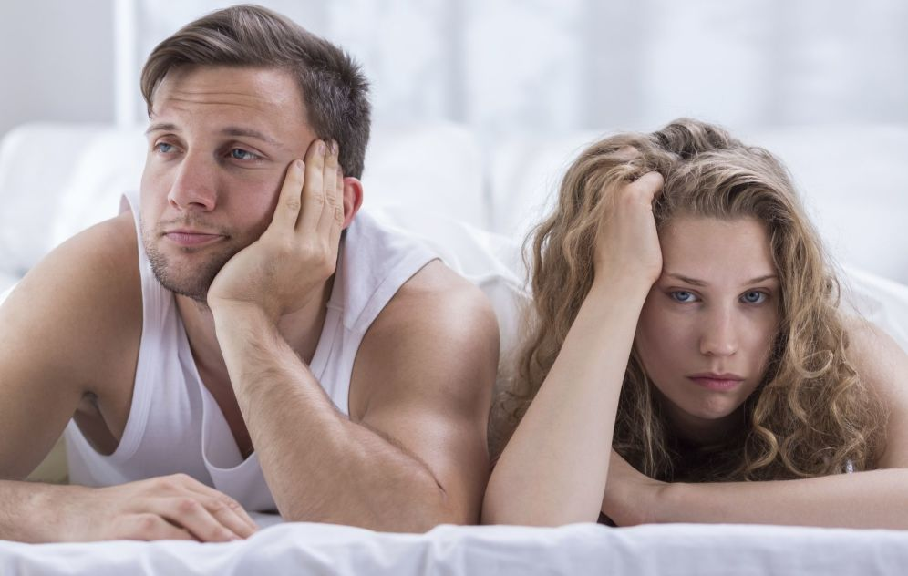
1 + 1 = 1 representa una persona madura; en el aspecto físico, emocional, intelectual y espiritual. Si uno es inmaduro va a depender del que es maduro y lo va a cansar demasiado.

Slide 21
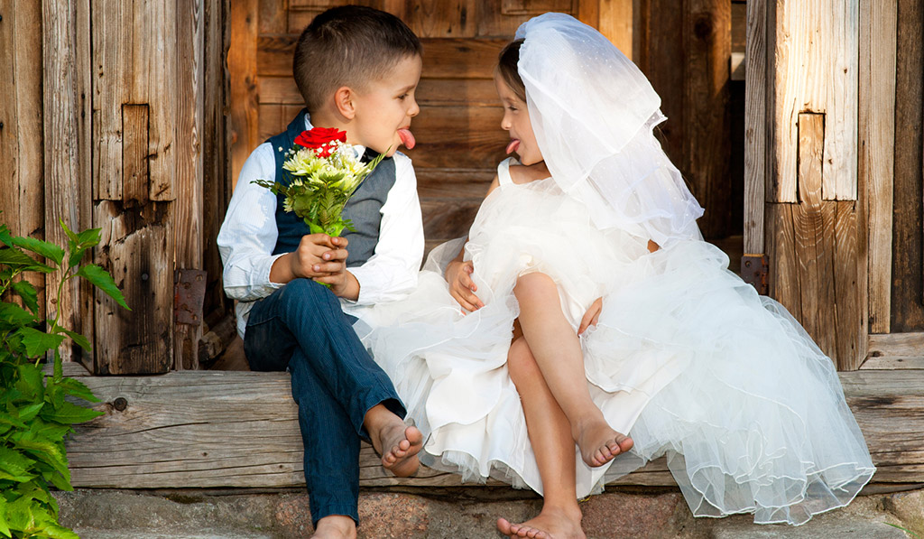
PRUEBA DE LA EDAD
8

Slide 22
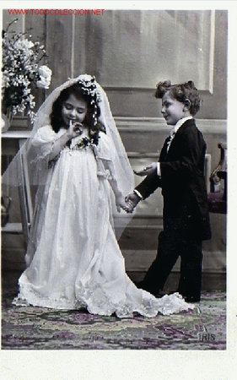
No es buen criterio tratar de casarse apresuradamente. Los médicos argumentan que antes de los 20 años el cuerpo no está totalmente desarrollado.

Slide 23
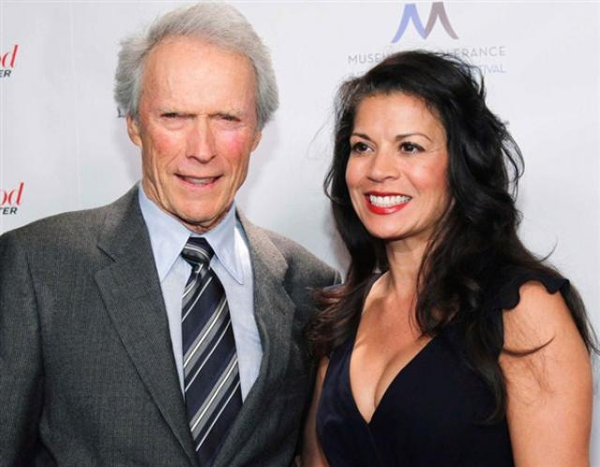
EGW dice que antes de esa edad no hay un criterio maduro. Tampoco debería presionarse a nadie para que se case porque ya tiene la edad o ha terminado la carrera. No importa la edad que tenga debe pasar por todas las pruebas… y cuidado: la diferencia de edad tiene implicaciones.

Slide 24

PRUEBA DE LA AUSENCIA
9

Slide 25

Las separaciones pueden constituir una buena prueba para saber si de veras se aman y si el amor tiene raíces profundas.

Slide 26
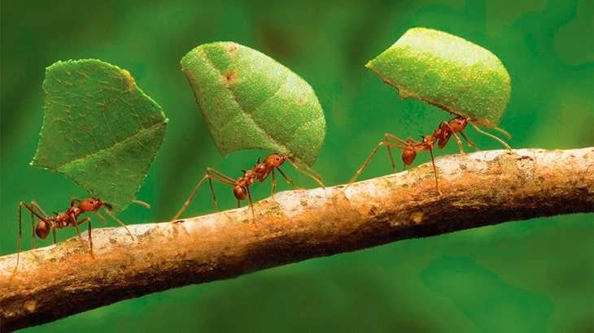
PRUEBA DE LA HORMIGA
10

Slide 27
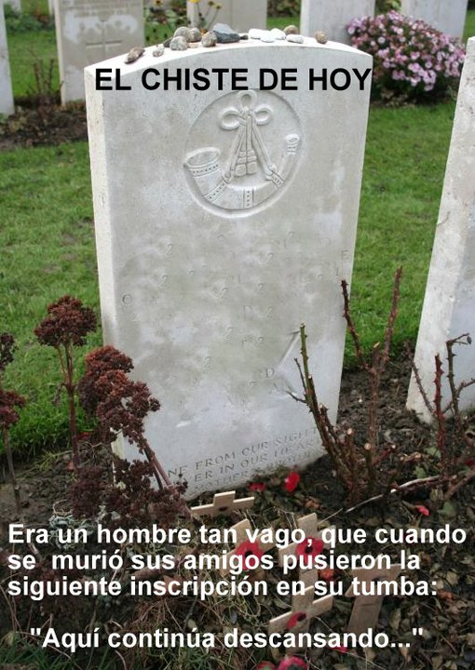
Casarse con una persona perezosa hará la vida muy difícil. El matrimonio requiere de mucha labor, ambos deben ser trabajadores y tener un oficio o profesión. Prov. 6:6-8

Slide 28
LOS 10 MANDAMIENTOS
DEL FLOJO
1. Se nace cansado y se vive para descansar
2. Ama a tu cama como a ti mismo
3. Si vez a alguien cansado ayúdale a descansar
4. Descansa de día para que puedas dormir de noche
5. El trabajo es sagrado: ¡no lo toques!
6. Aquello que puedas hacer mañana, no lo hagas hoy
7. Trabaja lo menos que puedas; lo que tengas que hacer que lo haga otro
8. ¡Calma! Nunca nadie murió por descansar
9. Cuando sientas deseos de trabajar, quédate quieto hasta que se te pase
10. Si el trabajo es salud, que trabajen los que están enfermos

Slide 29
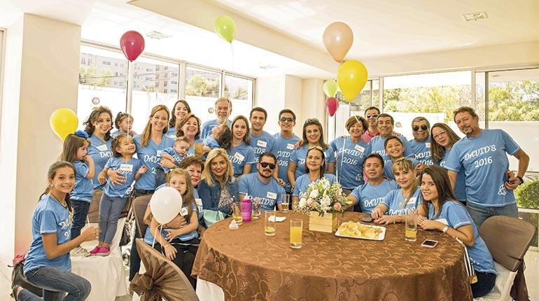
PRUEBA DE LA ACEPTACIÓN FAMILIAR
11

Slide 30

Los parientes políticos y consanguíneos forman parte de nuestra familia extendida. Deben ser tratados como personas “reales” y debemos aprender a compartir con ellos. Son una red de apoyo para la nueva pareja.

Slide 31
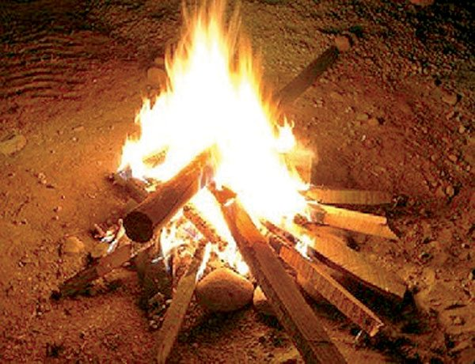
PRUEBA DE FUEGO
12

Slide 32
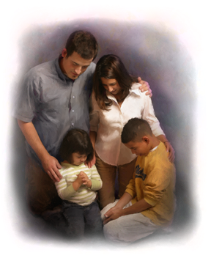
¿Es la persona con quien intentas casarte de tu misma religión? Esto es de suma importancia, pues tendrán al mismo Guía en su vida futura. Prov. 31:10-31

Slide 33
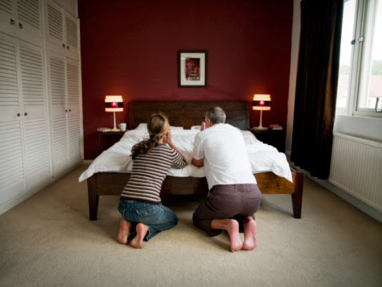
¿Podrán enseñar las mismas bases religiosas a su descendencia y no habrá conflictos en el tipo de adoración? ¿Se abrigarán con la misma esperanza en tiempo de crisis y asumirán actitudes de acuerdo a sus principios?

Slide 34
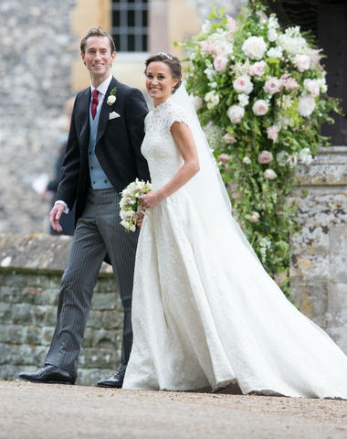

Si pasan estas 12 pruebas positivamente estarán en condiciones de seguir adelante con los planes que tienen… dentro de un tiempo prudencial podrían formar un hogar cristiano.

Slide 35
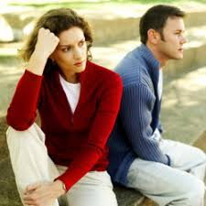

Si por el contrario, estas 12 pruebas indican que hay dudas, lo mejor es… NO SEGUIR ADELANTE En la duda “No prosiga”

